Slide 2
Какие задачи решаем?
Что такое ЦМИТ?
ЦМИТ «ЯВИР» — это открытая творческая мастерская, которая не имеет узкой или научной специализации и коммерческой направленности. Центр представляет собой зону свободного доступа, где молодежь может реализовывать свои технические идеи, обучаться и обмениваться опытом.
ЦМИТ оснащен современным и относительно простым в использовании оборудованием, что позволяет достаточно быстро приобретать навыки работы на нём.
Прототипирование и макетирование, создание опытных образцов (3D печать, фрезеровка, лазерная обработка)
Компьютерное моделирование
Промышленный дизайн и архитектура
Техническое творчество школьников (авиа-, робототехника и мехатроника)
Коммерциализация идей

Slide 3
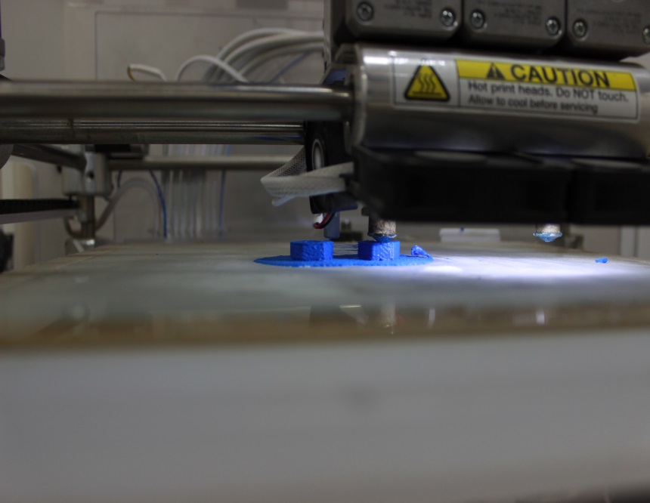
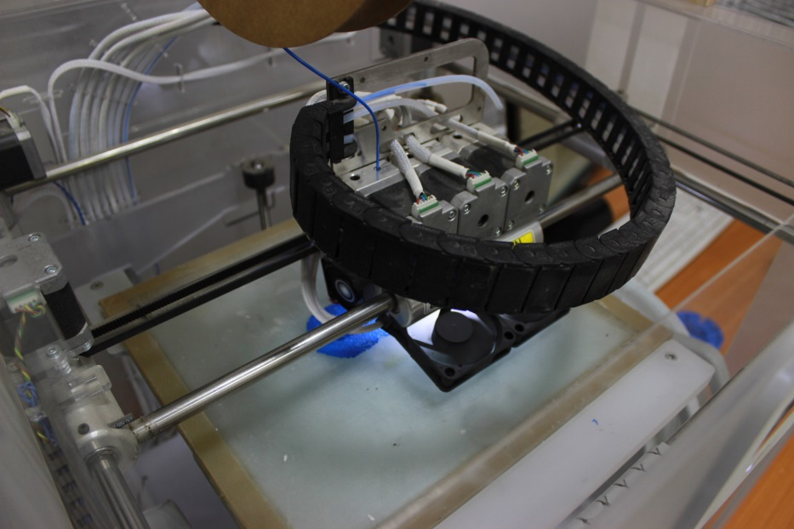
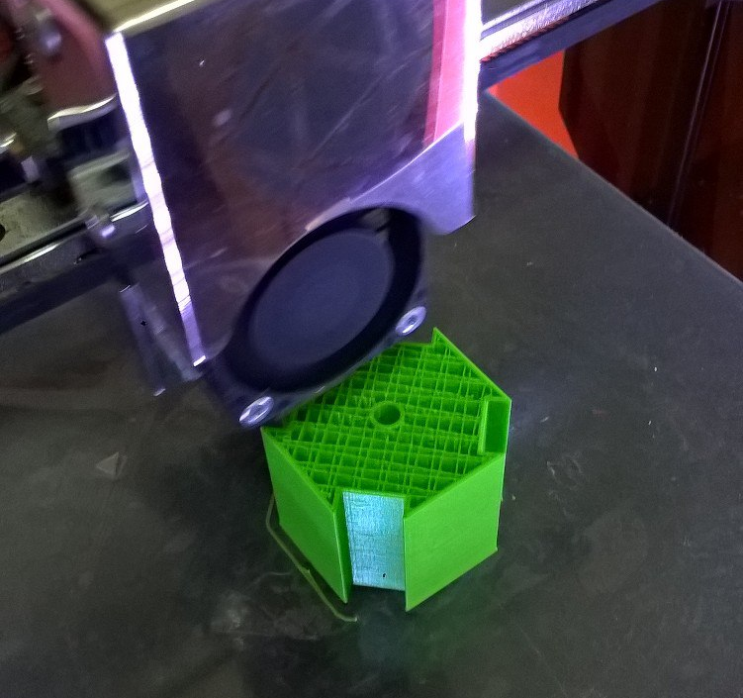
Наше оборудование
3D-принтер
- позволяет в короткие сроки получить изделие любой сложности из ABS или PLA пластика

Slide 4
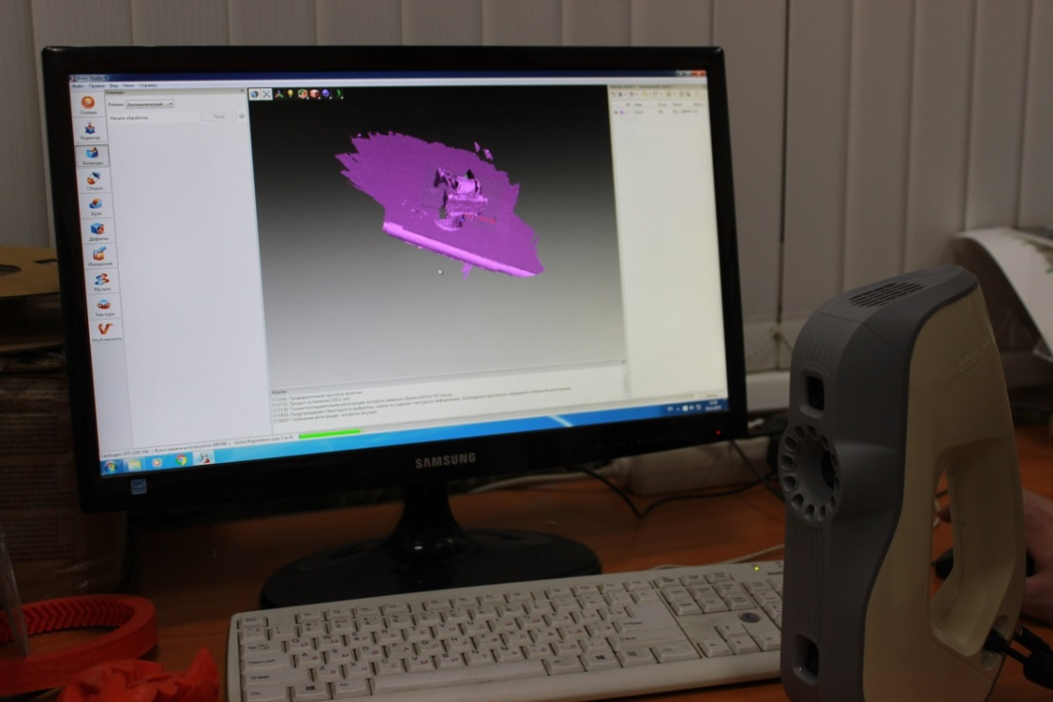
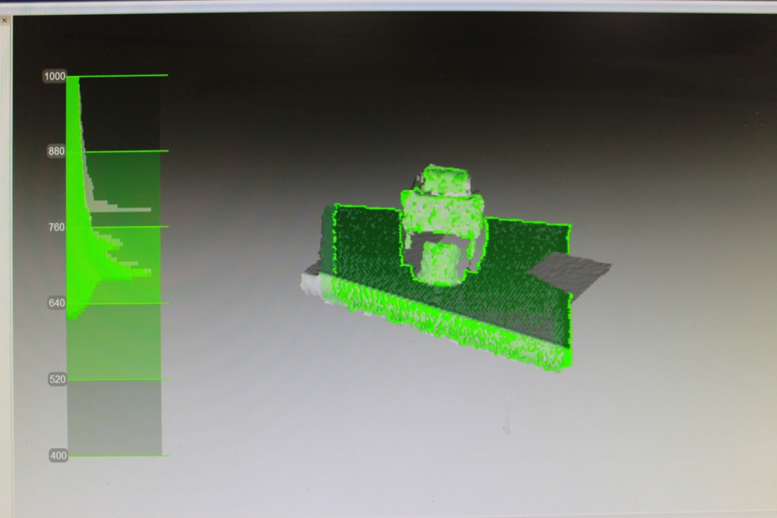
Наше оборудование
3D-сканер
- незаменимый помощник в создании 3D-моделей уже существующих объектов

Slide 5
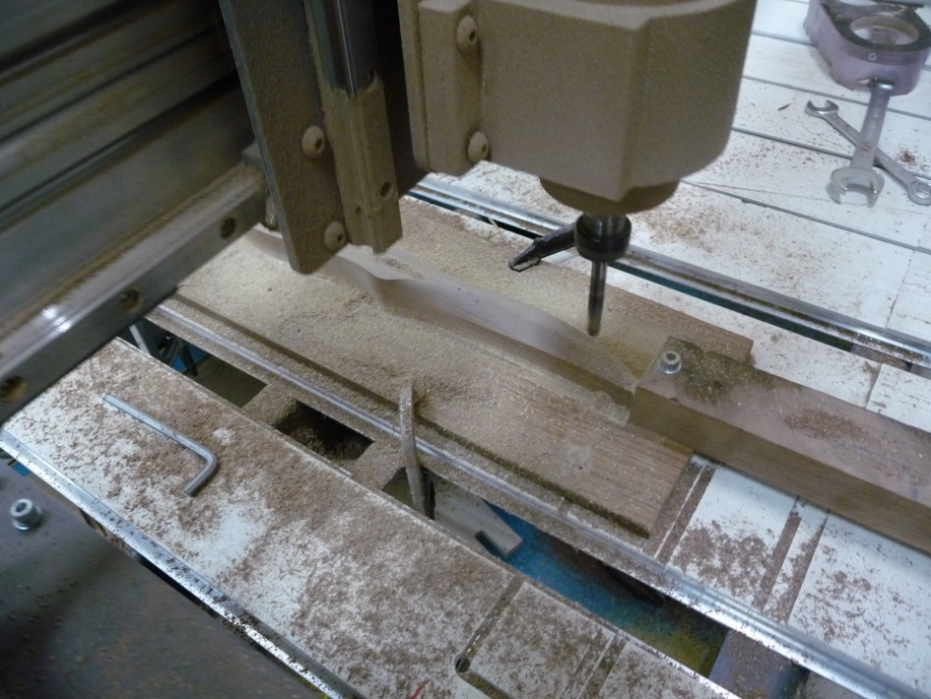
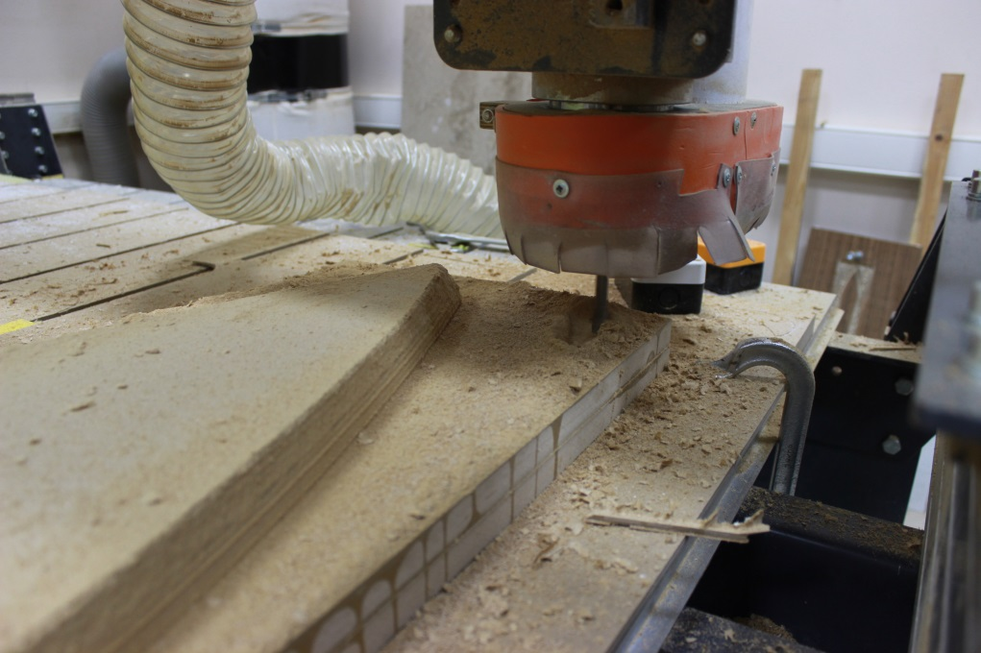
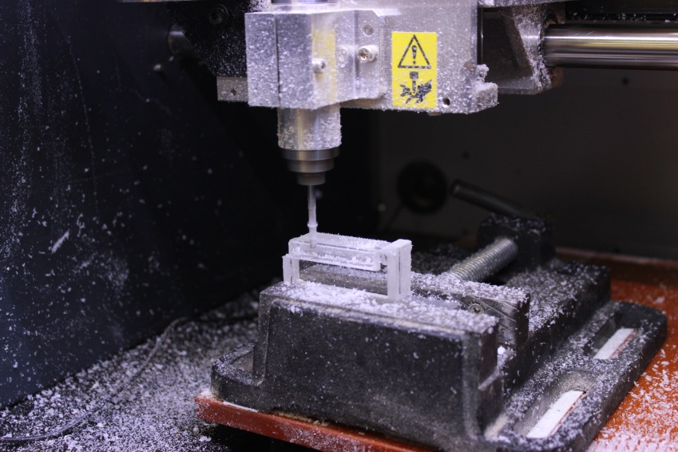
Наше оборудование
Фрезерный станок 3-х координатный
- изготовление сложных изделий из дерева, МДФ, легкосплавных металлов, пластика, оргстекла, композитных панелей

Slide 6
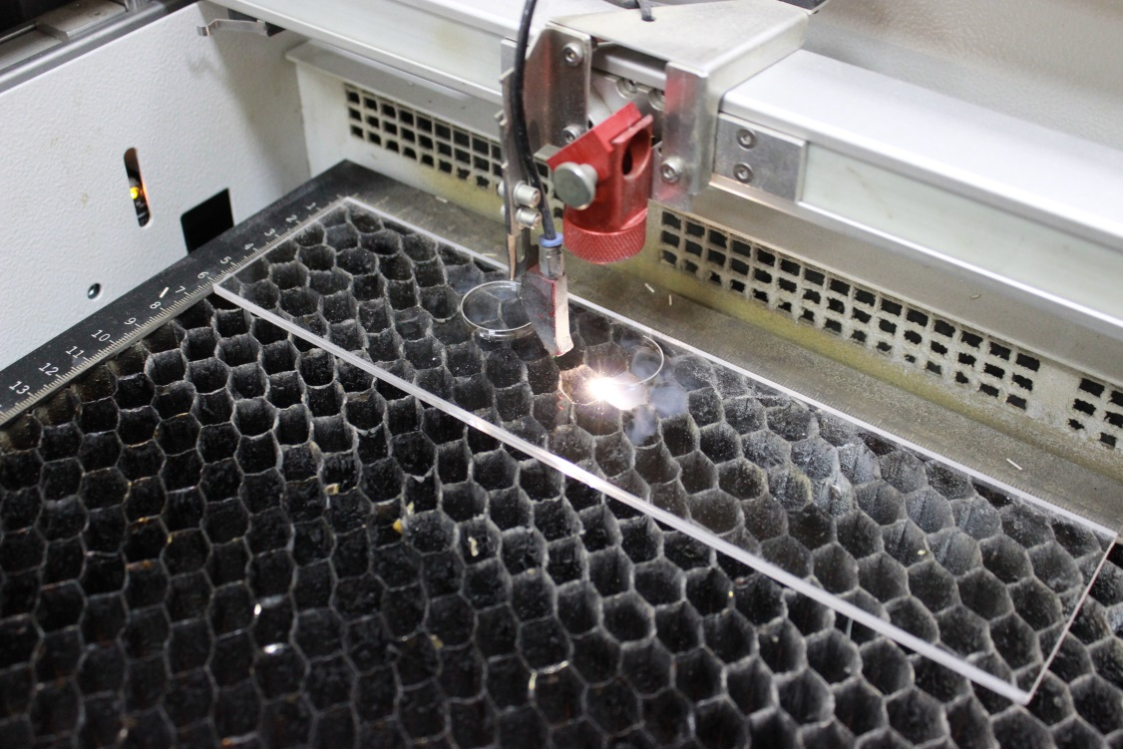
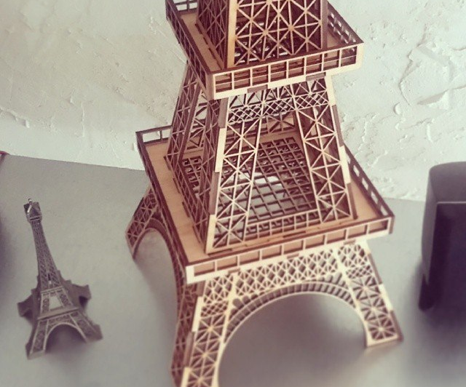
Наше оборудование
Лазерный гравер
- высокоточный инструмент для резки и гравировки фанеры, оргстекла, стеклотекстолита, пенополистирола

Slide 7
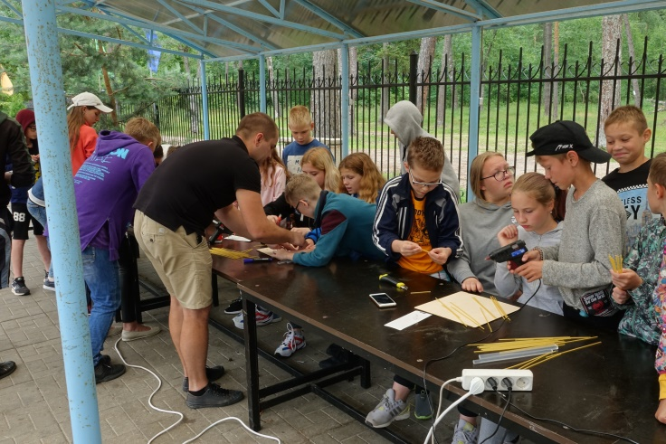
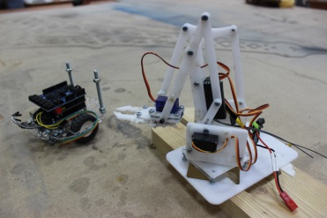
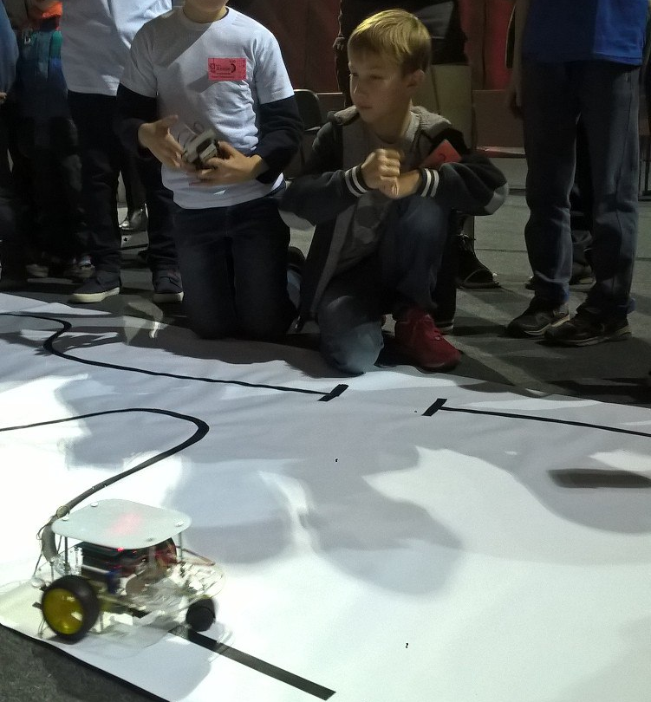
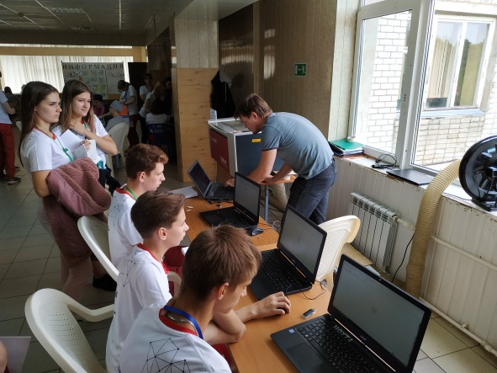
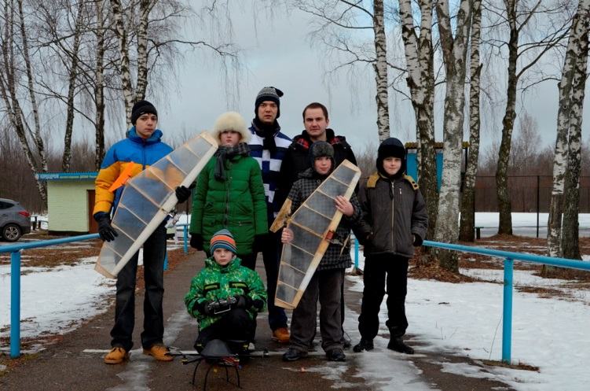
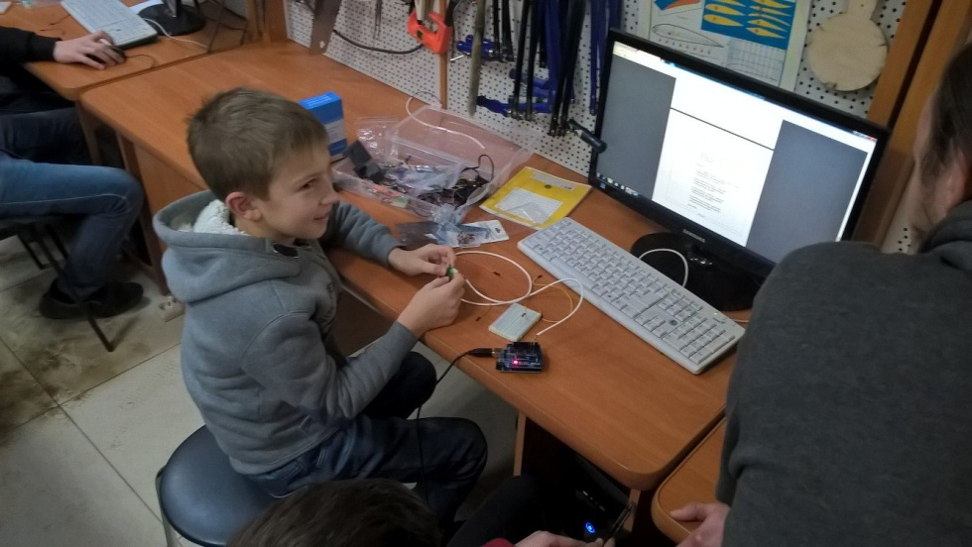
Направления кружковой работы со школьниками
Авиамоделирование
Робототехника и мехатроника

Slide 8
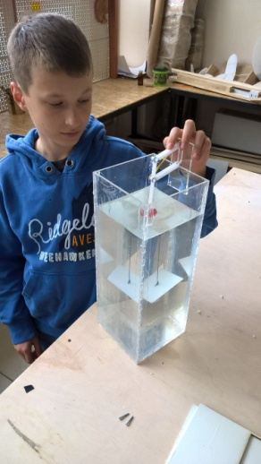
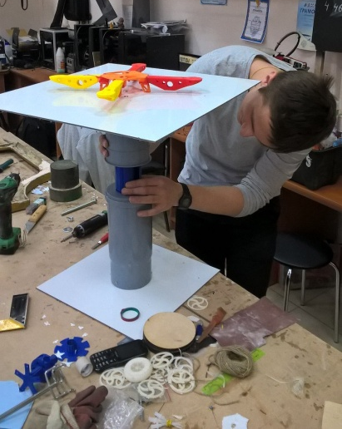
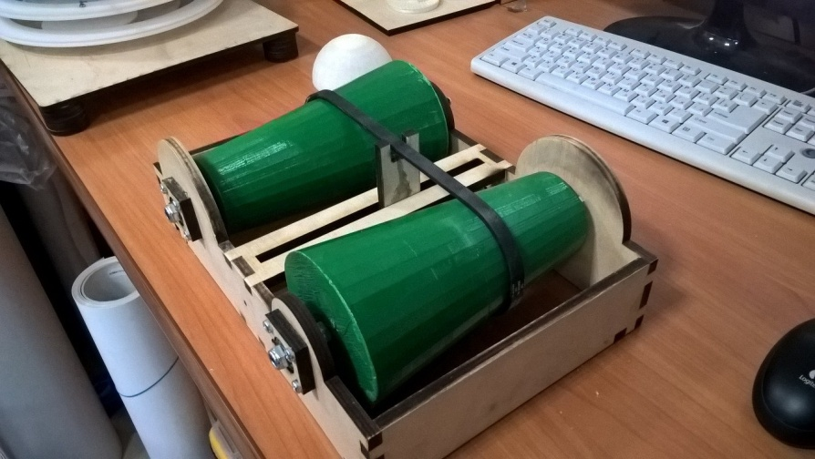
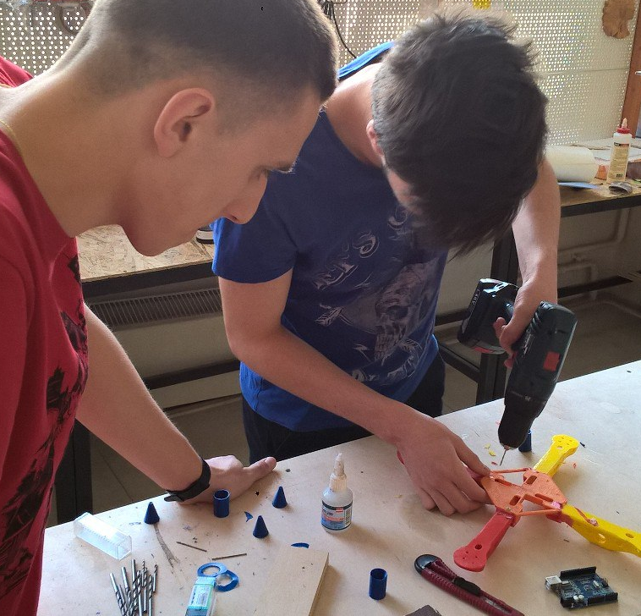
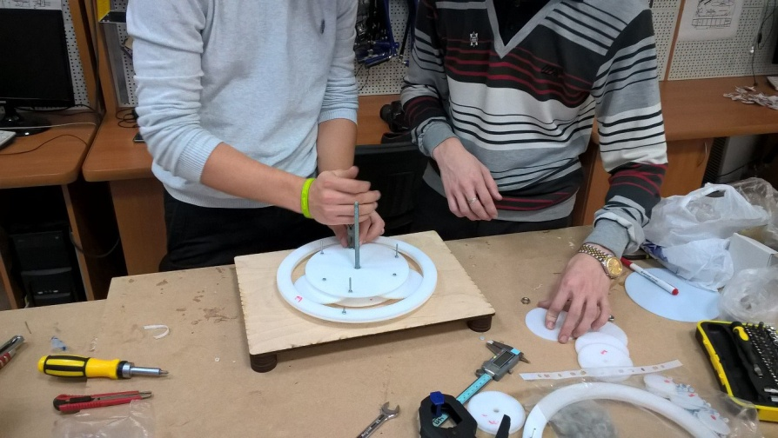
Инженерный класс
Формирование навыков
Обучение проектной деятельности и работе в команде
Применение теории на практике, «живой урок»

Slide 9
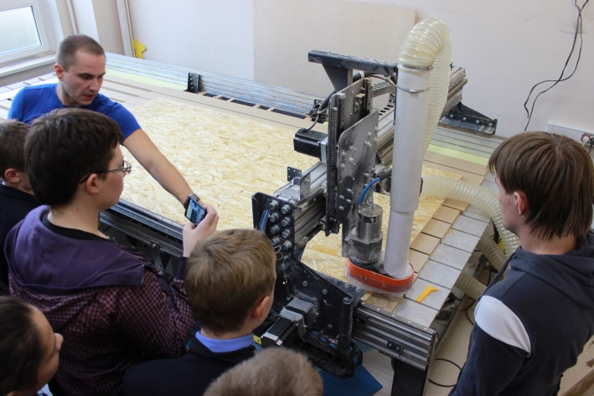
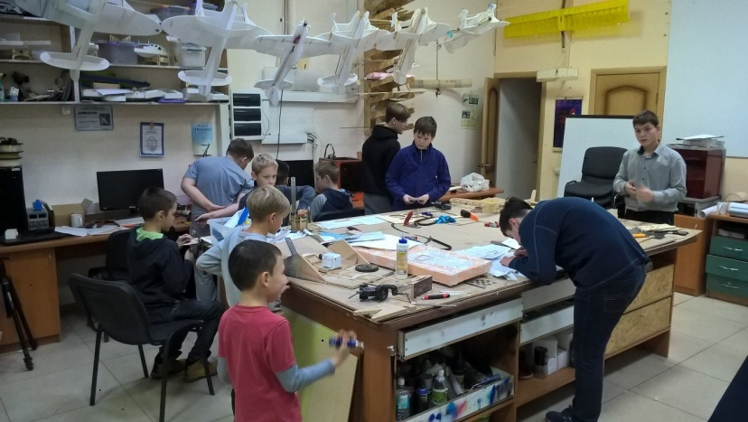
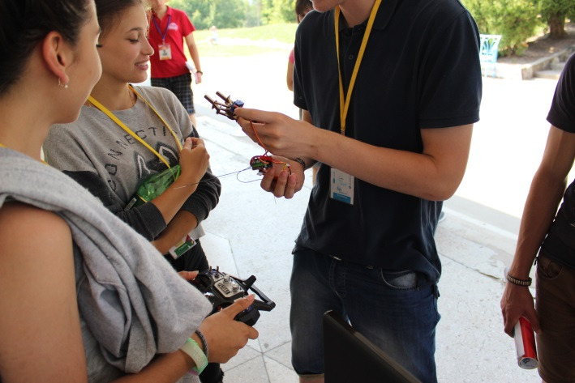
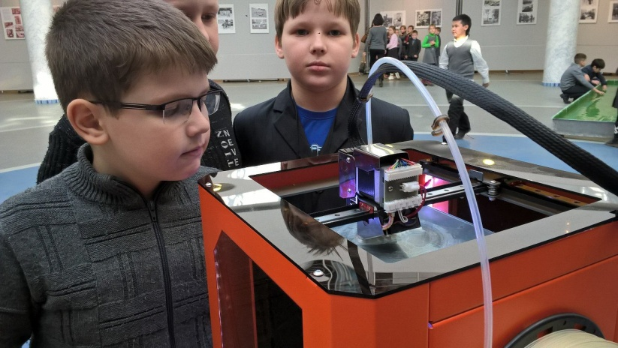
Семинары, мастер-классы, интенсивы
Взаимодействие со средними, среднеспециальными и высшими учебными заведениями
Участие в ведущих тематических площадках для творческой молодежи региона

Slide 10
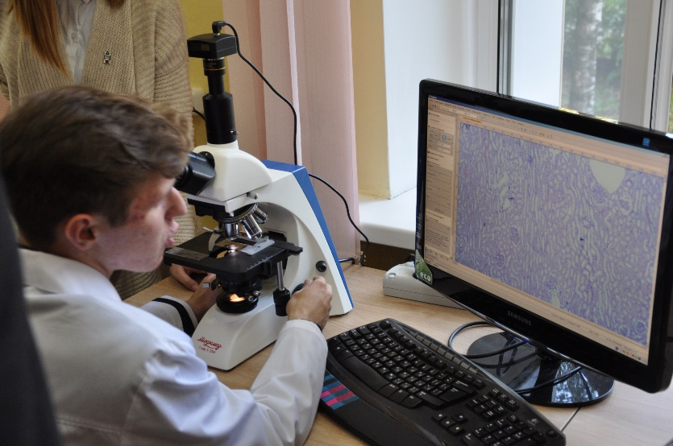
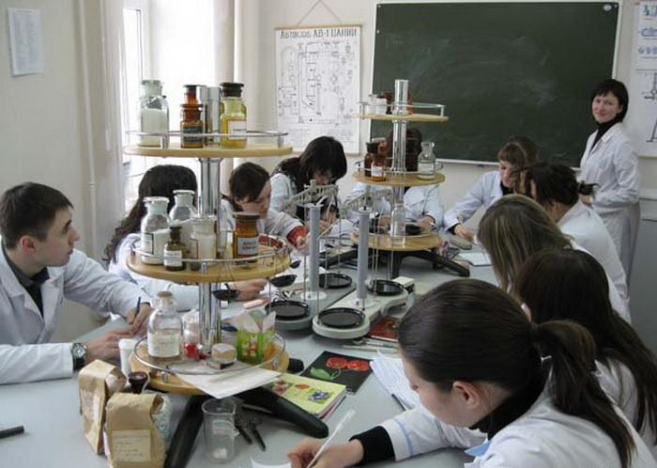
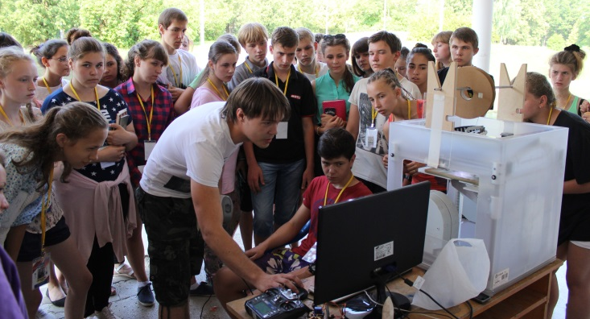
Площадка «ЦМИТ БИОТЕХ»
Биомедицинские технологии, общемедицинский анализ, имплантология, ортопедия
Профориентационная работа со школьниками

Slide 11
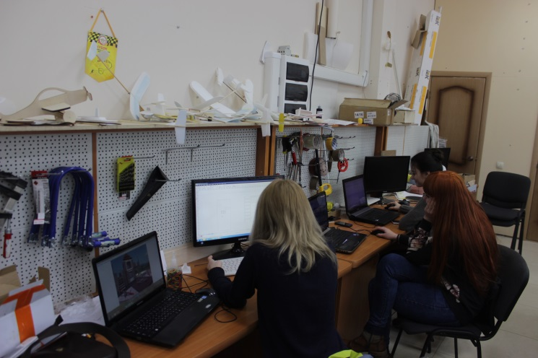
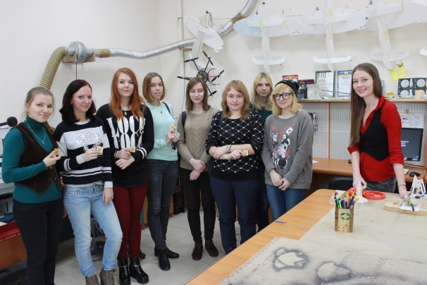
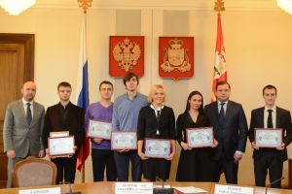
Реализация индивидуальных проектов
Помощь в подготовке и реализации студенческих проектов
Проведение краткосрочных обучающих курсов (современное макетирование, 3D-моделирование, графический дизайн, материаловедение)
Сопровождение участия в программах «Умник»
и «Старт», коммерциализация проектов
Проведение собственных конкурсов среди
студентов

Slide 12
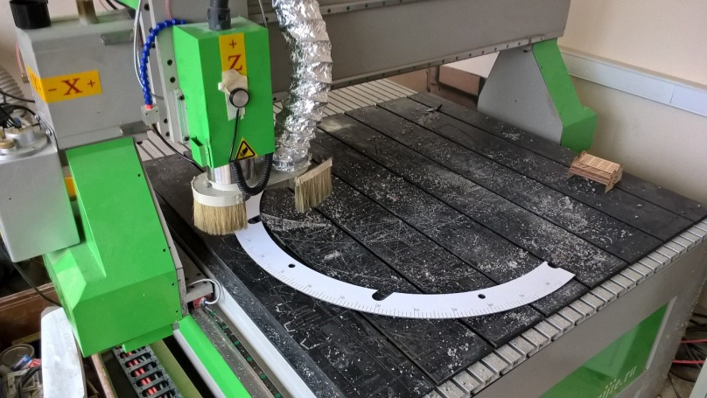
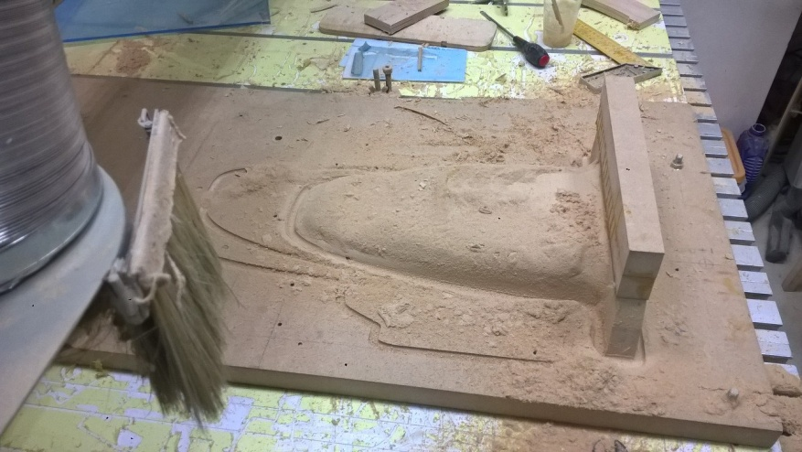
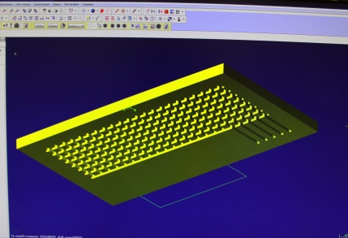
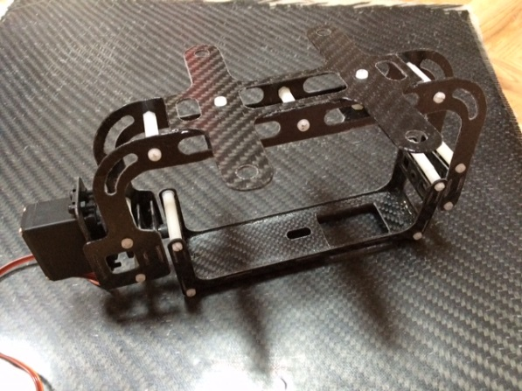
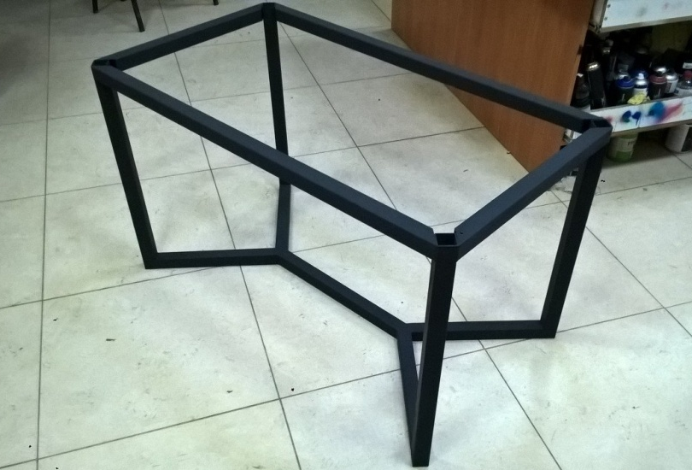
Реализация индивидуальных проектов

Slide 13
Контакты:
ЦМИТ «ЯВИР»: Смоленск, ул. Кирова, 44
«ЦМИТ БИОТЕХ»: Смоленск, ул. Кирова, 50
Тел. 8920-321-34-56
Сайт: cmit-smolensk.ru
Страница ВК: vk.com/smolcmit
Instagram: @cmitsmolensk

